Slide 1
İNSÜLİN POMPASI ve
SÜREKLİ GLUKOZ ÖLÇÜM SİSTEMLERİ (Sensörler)
İkbal GÜVEN
SBÜ Sincan E.A.H. Diyabet Eğitim Hemşiresi
TDD Eğitimi –ANKARA
25 Nisan 2026

Slide 2

DİYABET NEDİR?
Diyabet, kandaki şeker düzeyini dengeleyen insülin hormonunun eksikliği veya yeterince salgılanmasına rağmen vücutta kullanılamaması sonucu oluşan kronik ve metabolik bir hastalıktır.
i.GÜVEN-TDD EĞİTİMİ-NİSAN 2026

Slide 3
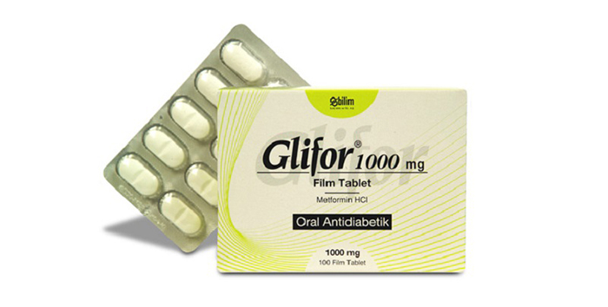

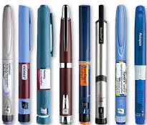
DİYABETTE İLAÇ TEDAVİLERİ
OAD (Şeker düşürücü haplar)
İnsülinler
i.GÜVEN-TDD EĞİTİMİ-NİSAN 2026

Slide 4
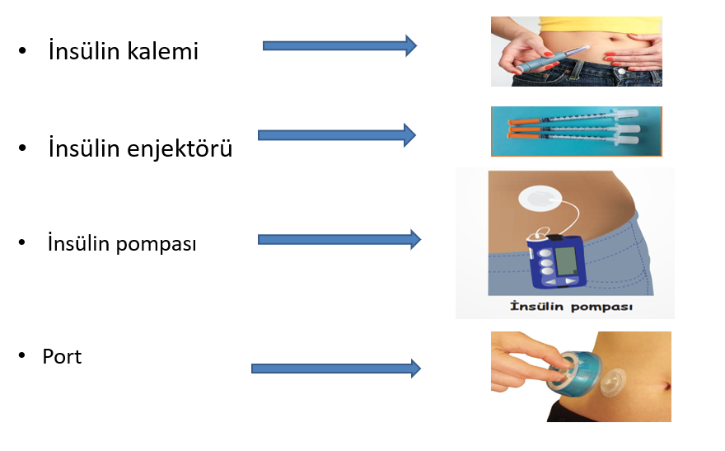
İNSÜLİN UYGULAMA ARAÇLARI
i.GÜVEN-TDD EĞİTİMİ-NİSAN 2026

Slide 5
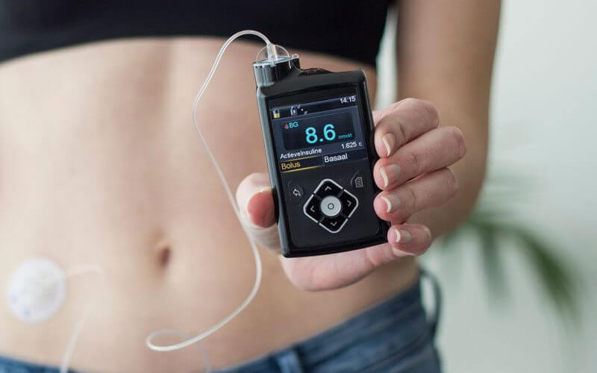
İNSÜLİN POMPA TEDAVİSİ
(SÜREKLİ CİLT ALTI İNSÜLİN İNFÜZYONU)

Slide 6
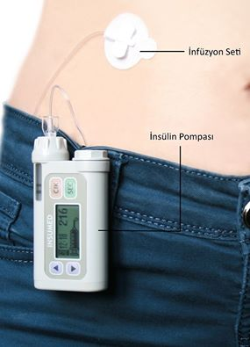
İNSÜLİN POMPASI NASIL ÇALIŞIR?
İnsülin pompası tedavisi olarak ifade edilen sürekli cilt altı insülin infüzyonunda (SCİİ; insülin pompası) bir rezervuarda bulunan insülin, kanül yoluyla subkutan dokuya ulaşır ve bu yolla sürekli insülin uygular. Bazal ve bolus insülin miktarı manüel (elle) ayarlanır*.
Duşa , havuza ve denize girerken pompadan ayrılmalıdır. (suya dayanıklı pompalar ile girilebilir)
*Diyabet Tanı ve Tedavi Klavuzu- TEMD2024
i.GÜVEN-TDD EĞİTİMİ-NİSAN 2026

Slide 7
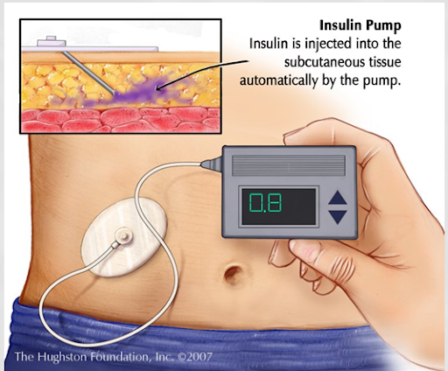

Slide 8
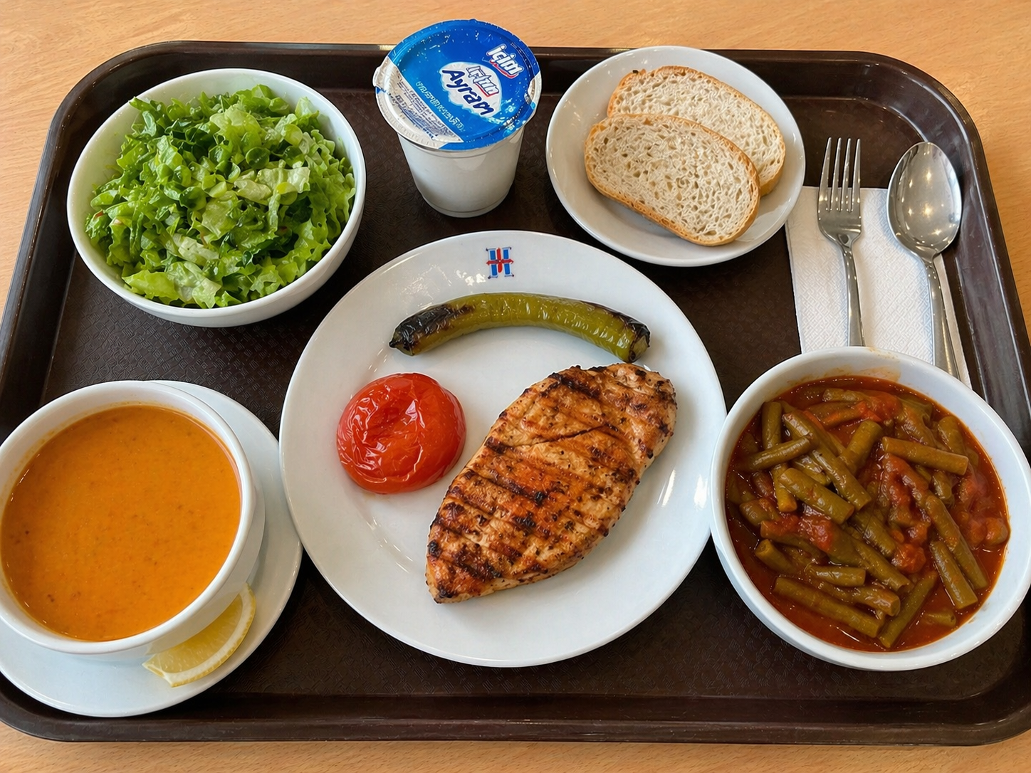
İNSÜLİN POMPASI KULLANAN BİREYLER
KARBONHİDRAT SAYIMI İLE BESLENME YAPAR
i.GÜVEN-TDD EĞİTİMİ-NİSAN 2026

Slide 9
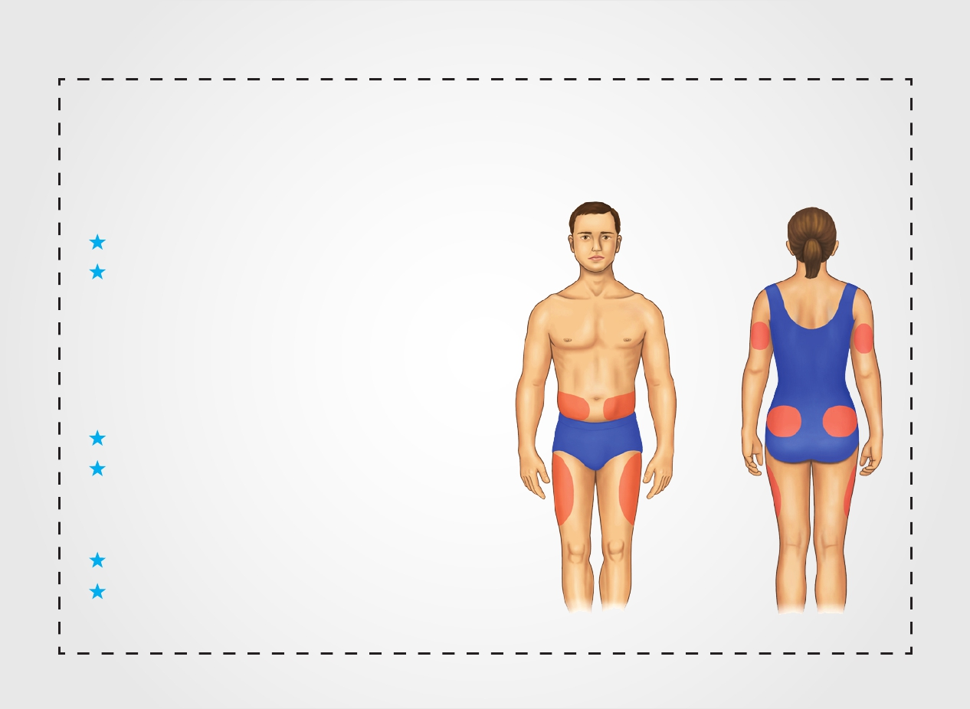
İNSÜLİN POMPASI UYGULAMA BÖLGELERİ
i.GÜVEN-TDD EĞİTİMİ-NİSAN 2026

Slide 10
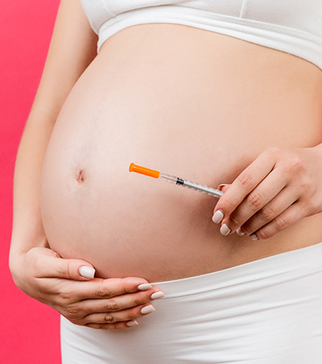
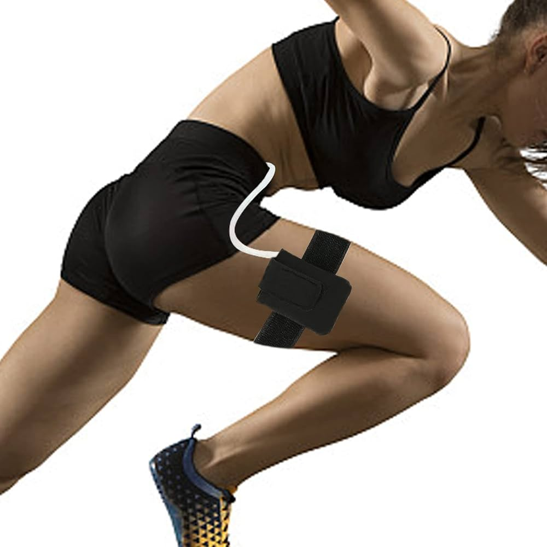
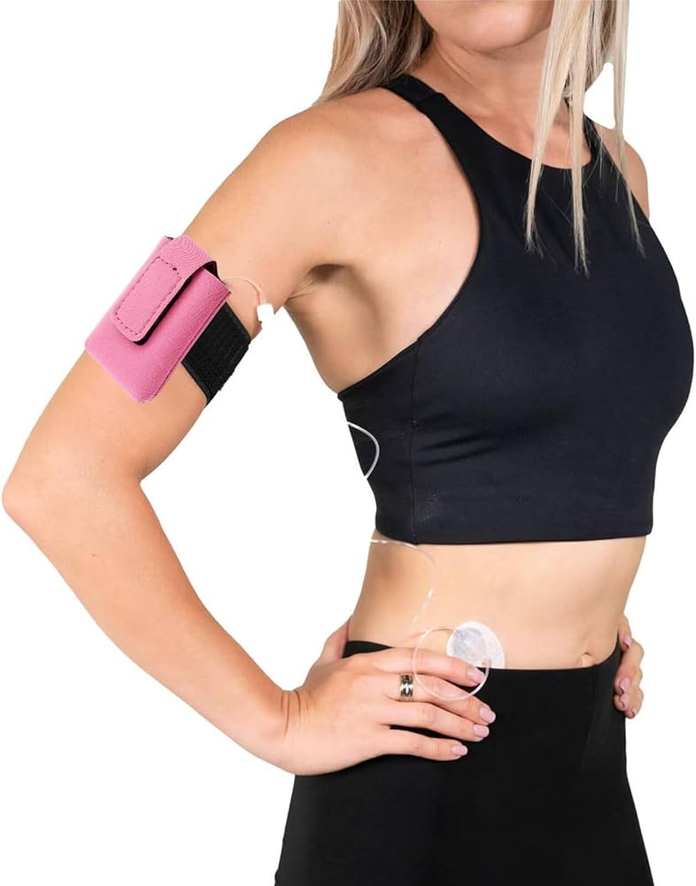
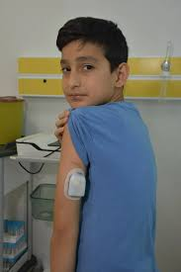
İNSÜLİN POMPASI KİMLERE UYGULANIR
Kan şekeri izlemi ve karbonhidrat sayımı konularında istekli olanlara
Gebe olan ve gebelik planlayan Tip 1 Diyabetlilere
Daha sıkı glisemik kontrol ihtiyacı
Hipoglisemiyi farkedemeyen hastalar
Sık hipoglisemi yaşayan hastalar
Gece vardiyasında çalışanlar
Yoğun egzersiz yapan (profesyonel sporcu) Tip 1 Diyabetliler
Küçük çocuklar ve gençlerde;
çoklu insülin enjeksiyon tedavisine uyum sorunları yaşayan veya daha hassas insülin ayarlamaları gerektiren hastalar.
i.GÜVEN-TDD EĞİTİMİ-NİSAN 2026

Slide 11
İNSÜLİN POMPASININ
UYGULANMADIĞI DURUMLAR
Hasta Motivasyonu yetersiz veya Uyum yoksa
Psikososyal Engeller: Bilişsel bozukluk, şiddetli psikiyatrik hastalık veya güvenilir öz bakım eksikliği.
Finansal Kısıtlamalar: İnsülin pompaları ve sarf malzemeleri maliyetli olabilir ve sigorta kapsamı değişebilir
SVO geçiren, psikosomatik ilaç kullanan bireylerde
i.GÜVEN-TDD EĞİTİMİ-NİSAN 2026

Slide 12

İNSÜLİN POMPASININ AVANTAJLARI
Kan şekerini daha dengeli ve istikrarlı tutarak ani düşüş/yükselmeleri önler,
HbA1c değerlerini iyileştirir.
Günde çoklu enjeksiyon zorunluluğunu ortadan kaldırarak yaşam kalitesini artırır.
Kişiye özel bazal insülin ayarı, esnek öğün saatleri ve sensör ile kullanımda hipoglisemi riskini azaltma.
Daha esnek yaşam.
i.GÜVEN-TDD EĞİTİMİ-NİSAN 2026

Slide 13
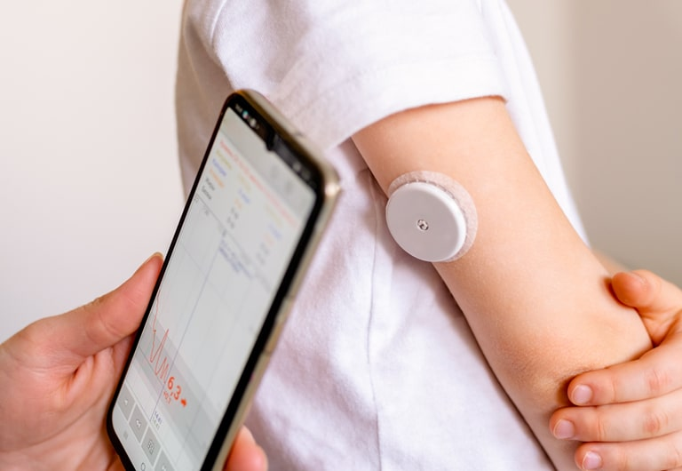
CGM
SÜREKLİ CİLT ALTI ŞEKER ÖLÇÜM SİSTEMİ (SENSÖRLER)
i.GÜVEN-TDD EĞİTİMİ-NİSAN 2026

Slide 14
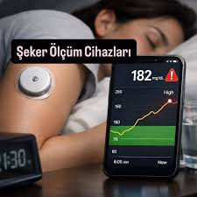
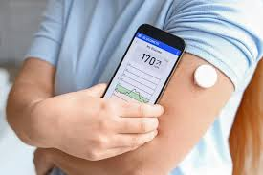
SÜREKLİ CİLT ALTI ŞEKER ÖLÇÜM SİSTEMİ,
SENSÖRLER NASIL ÇALIŞIR?
SENSÖRLER,24 saat sürekli cilt altı doku sıvısından şeker ölçümü yapar.
İnsülin uygulama bölgelerine takılır. ( genelde kol bölgesi kullanılır )
Kan şekeri YÜKSEK veya hipoglisemi ( kan şekerinin DÜŞMESİ) durumlarında ALARM verir.
Denize, havuza, duşa girilebilir.
telefon ve sensör 6 m mesafede olmalıdır.
i.GÜVEN-TDD EĞİTİMİ-NİSAN 2026

Slide 15
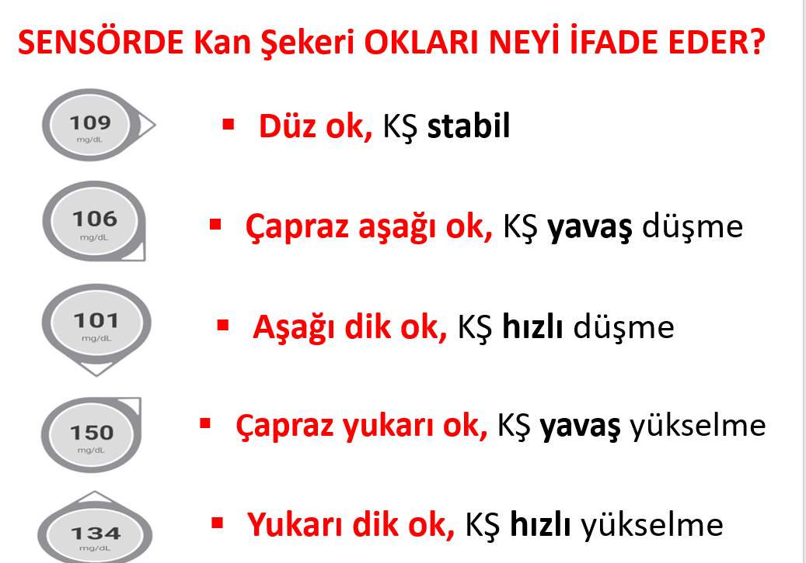

Slide 16
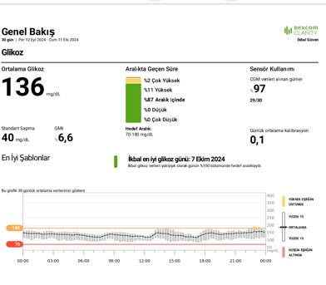
SENSÖRDE GENEL BAKIŞ (30 GÜNLÜK ORTALAMA ÖRNEK)

Slide 17
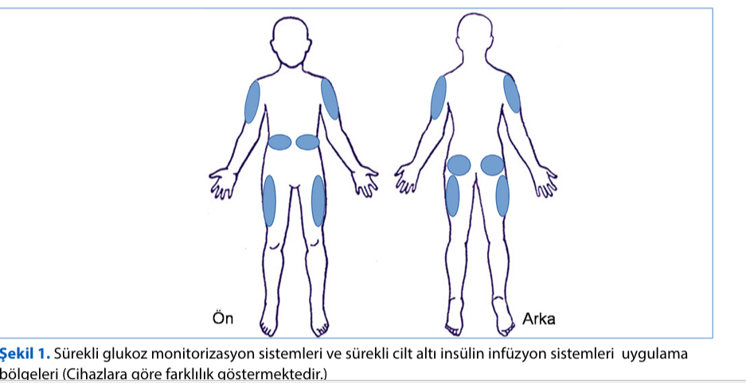
SENSÖR UYGULAMA BÖLGELERİ
https://file.temd.org.tr/Uploads/publications/guides/documents/temd-diyabetteknolojilerikilavuzu-2025.pdf
i.GÜVEN-TDD EĞİTİMİ-NİSAN 2026

Slide 18
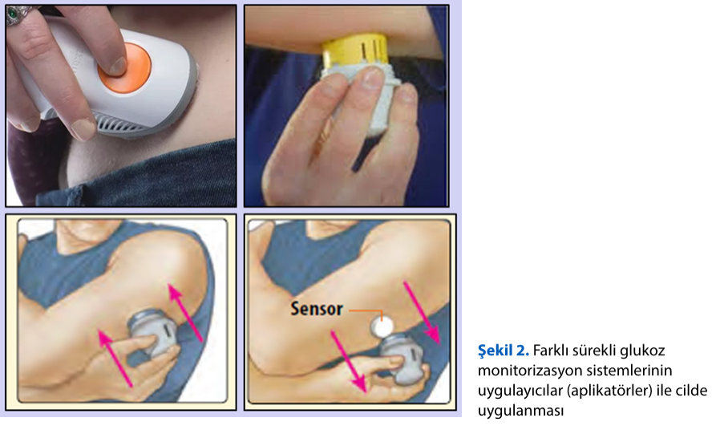
FARKLI SENSÖRLERİN UYGULAMA ÖRNEĞİ
https://file.temd.org.tr/Uploads/publications/guides/documents/temd-diyabetteknolojilerikilavuzu-2025.pdf
i.GÜVEN-TDD EĞİTİMİ-NİSAN 2026

Slide 19
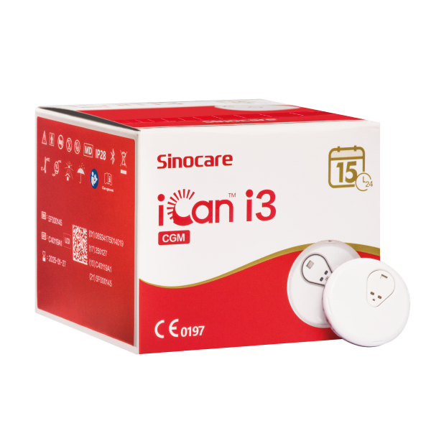
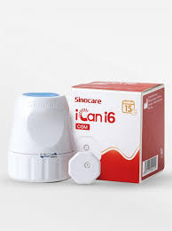
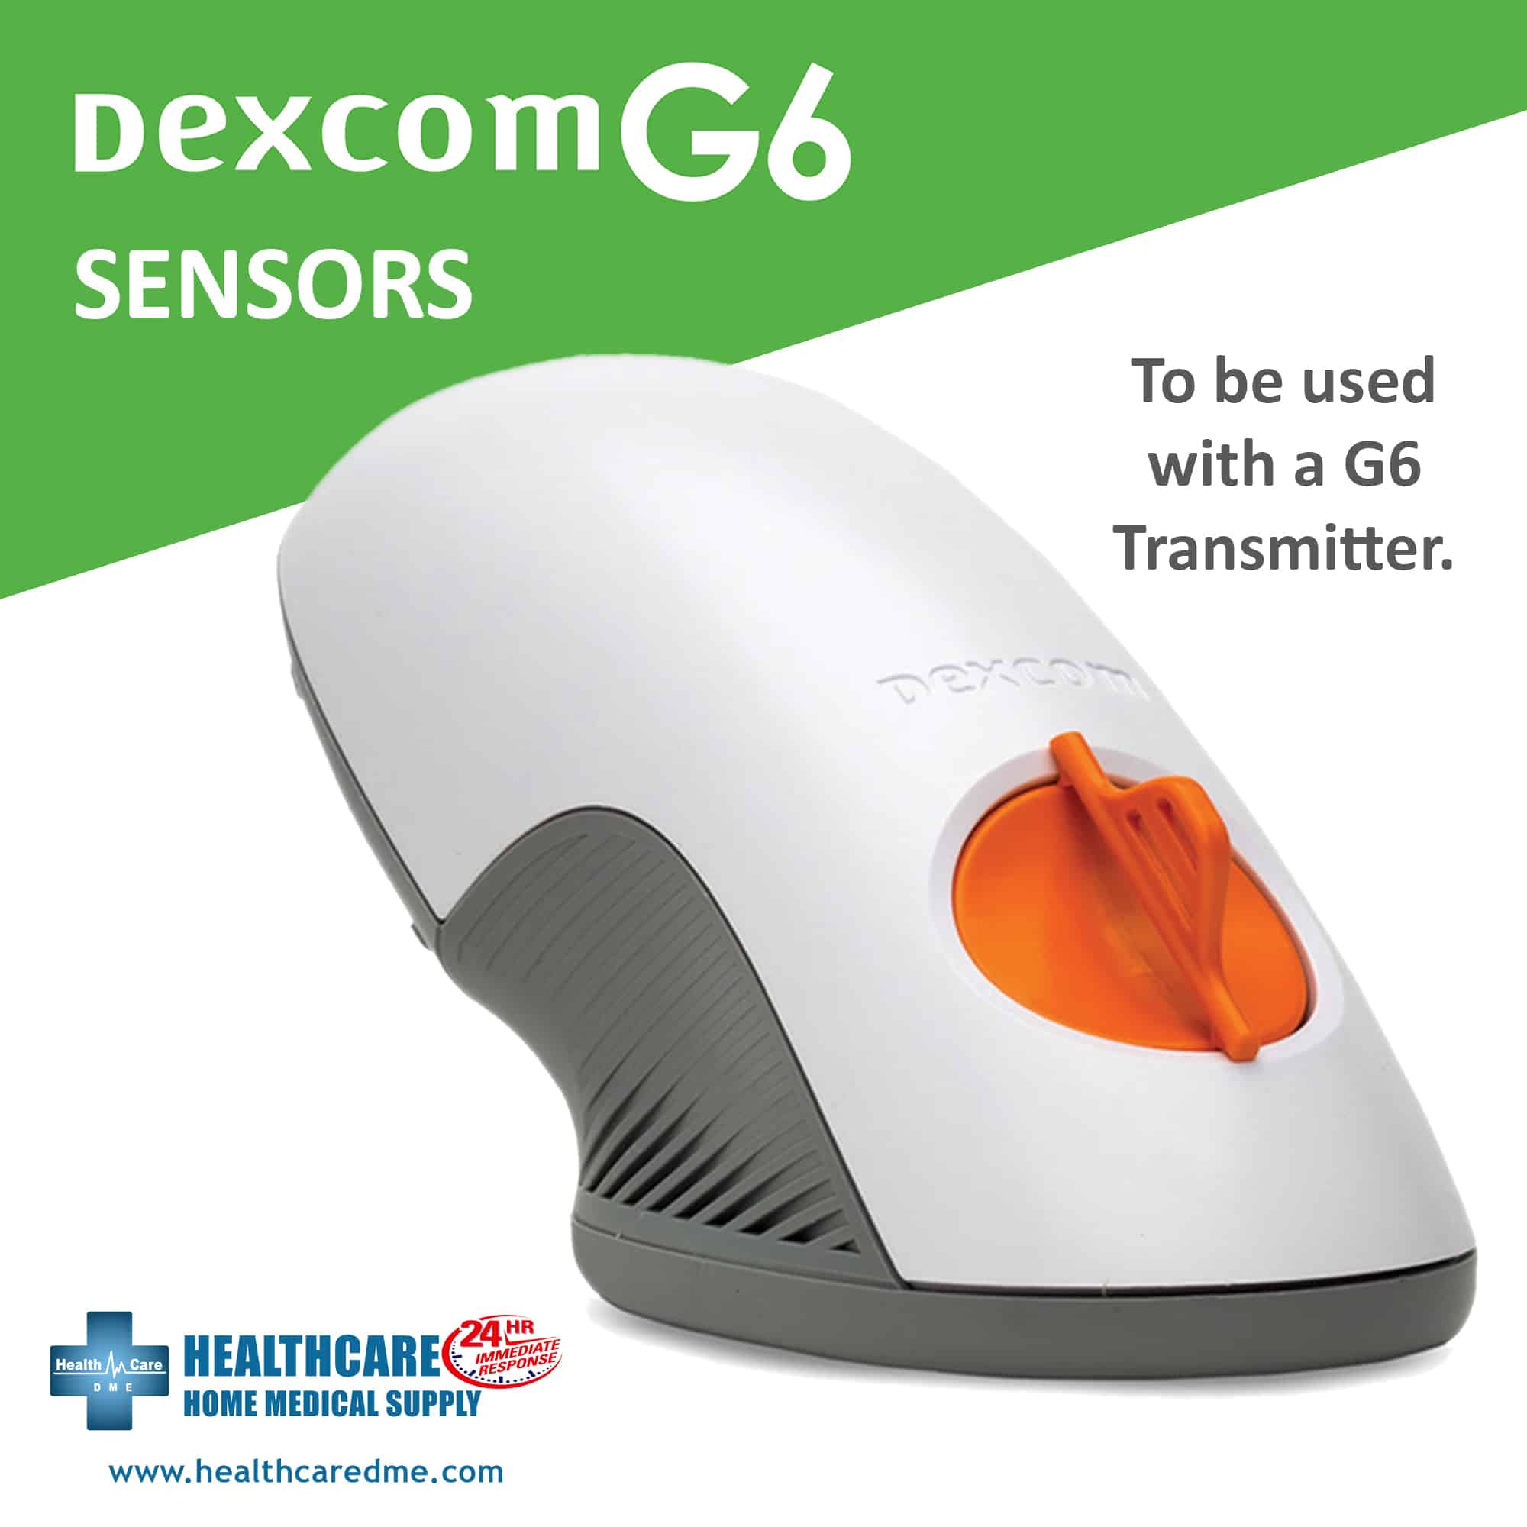
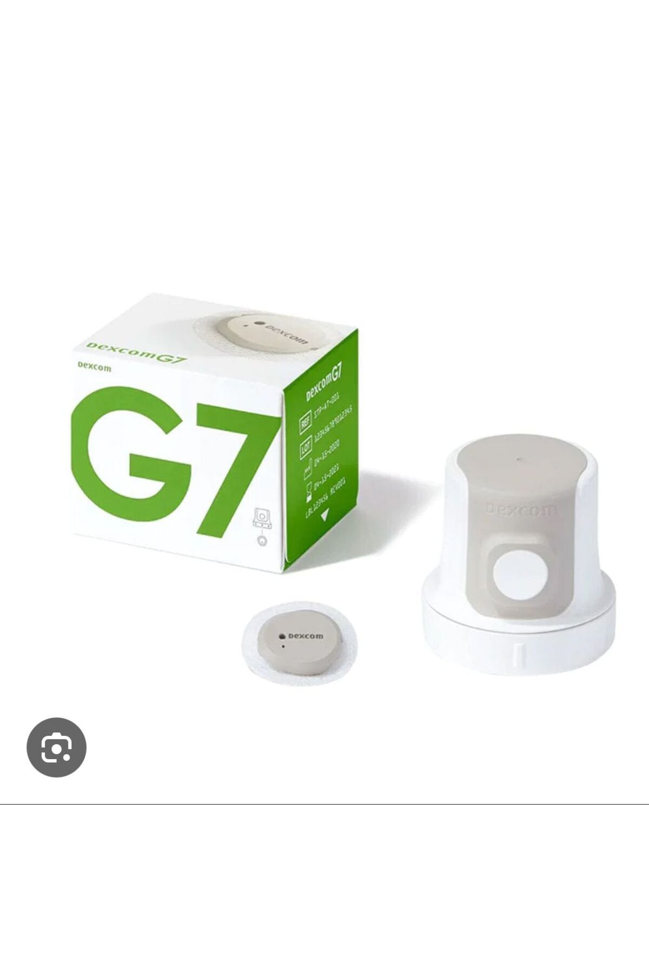
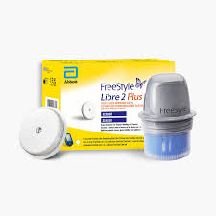
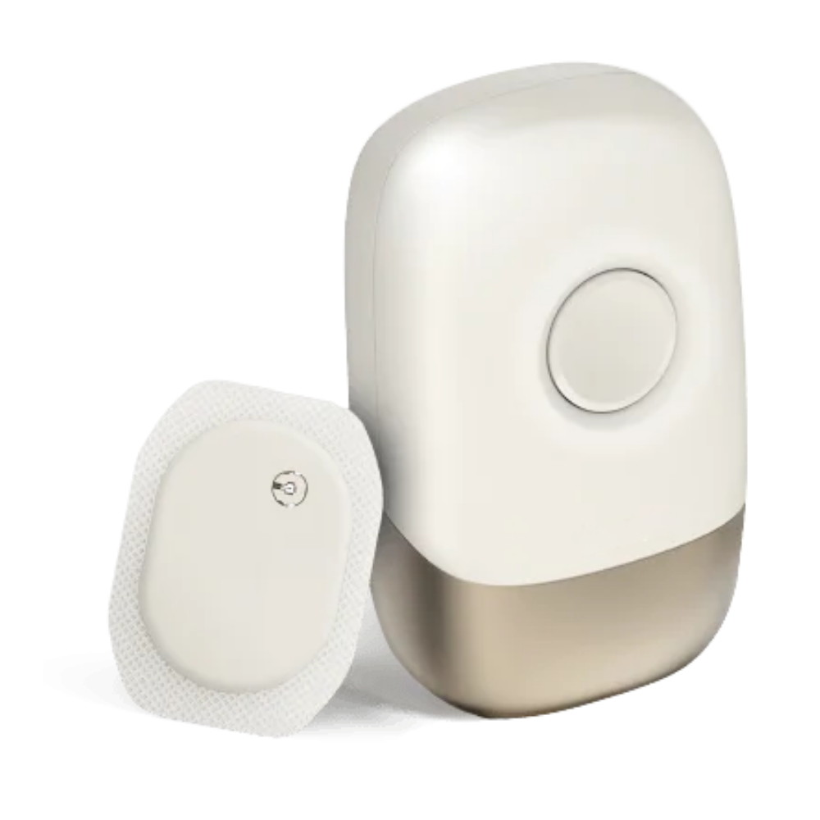
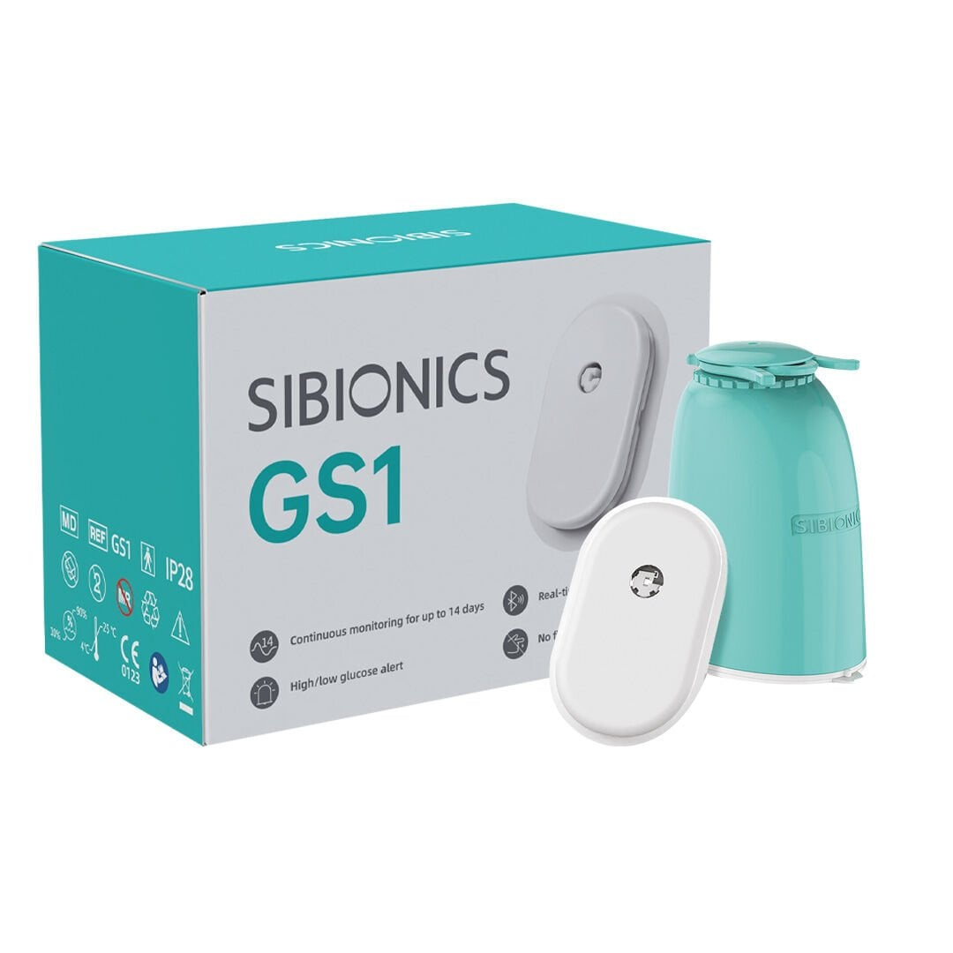
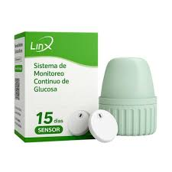
SENSÖR ÇEŞİTLERİ
Sensörler çeşitlidir ve kullanım süreleri, maliyetleri değişebilir.
Maliyeti ve kullanım uygunluğuna göre bireysel tercihe göre seçim yapabilir.
PERLANOVA CGM
i.GÜVEN-TDD EĞİTİMİ-NİSAN 2026

Slide 20
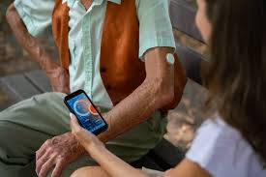
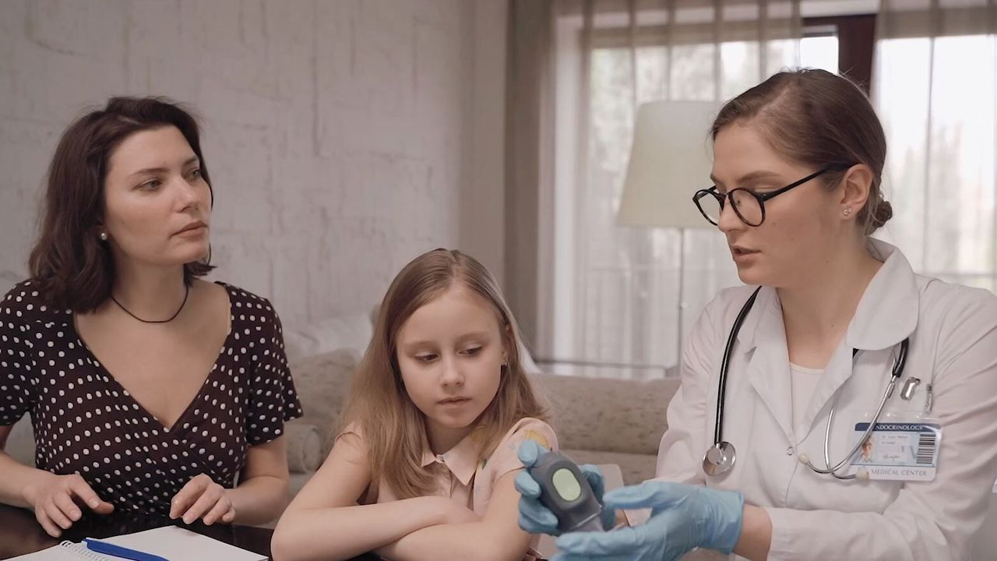
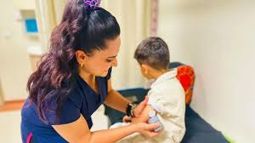
SENSÖR TAKİBİNİ KİMLER YAPABİLİR?
Diyabetli birey kan şekerini telefon ile takip eder.
Aile bireyleri, doktor ve diyabet hemşiresi uygulama üzerinden uzaktan takip yapabilir.
AİLE BİREYLERİ+ARKADAŞ DOKTOR DİYABET HEMŞİRESİ
i.GÜVEN-TDD EĞİTİMİ-NİSAN 2026

Slide 21
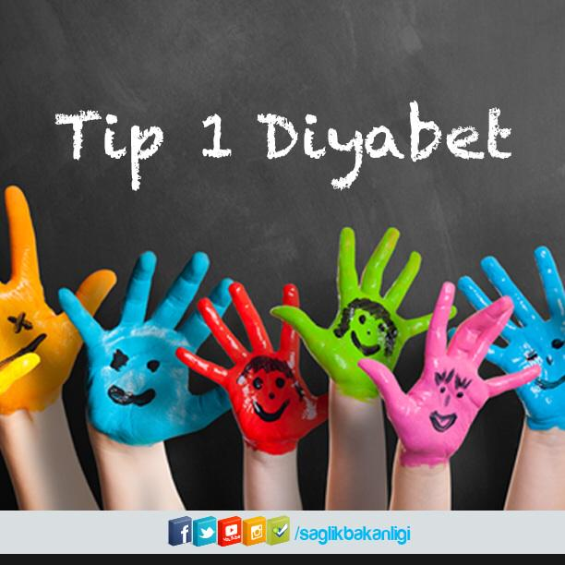
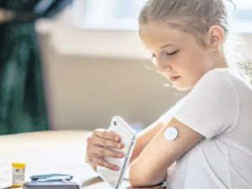
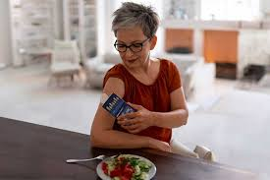

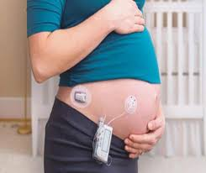
SENSÖRÜ KİMLER KULLANABİLİR
TÜM DİYABETLİ BİREYLER,
Yoğun insülin tedavisi alan bireyler
Sık ve ciddi hipoglisemi yaşayan hastalar
hipoglisemi farkındalığı azalmış hastalar
Oynak şekeri (Brittle diyabet)
Gebe veya gebelik planlayan ve insülin kullanan hastalar
CGM kullanmaya istekli hastalarda kullanılabilir.
i.GÜVEN-TDD EĞİTİMİ-NİSAN 2026

Slide 22
CGM (SENSÖR) AVANTAJLARI
Gün boyu şeker değerlerini ve oklar sayesinde şeker değişkenliğini iyi bir şekilde yansıtır.
Yüksek kan şekeri ve hipoglisemide (düşük kan şekeri) erken uyarı verir.
Daha az parmak delinir.
İnsülin dozları
Egzersiz
Öğün planlaması konusunda daha bilinçli kararlar alınmasını
Daha iyi diyabet kontrolünü
Sağlık profesyonelleri ile hastalar arasında daha iyi iş birliği yapılmasını sağlar.
i.GÜVEN-TDD EĞİTİMİ-NİSAN 2026

Slide 23

Teşekkürler

